Slide 1
Жидкофазные методы для
кристаллических органических
полевых транзисторов
Курсовую приготовил студент 2-го курса
Федоренко Роман

Slide 2
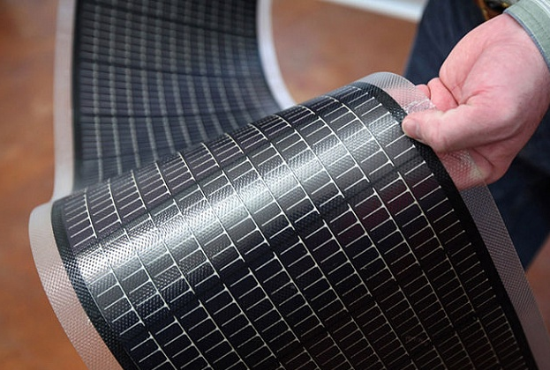
Чем привлекает органическая электроника?
Преимущества.
Низкая стоимость.
Гибкость.
Прозрачность.
Недостатки
1. Низкие характеристики получаемых устройств.
2. Легко окисляются в атмосферных условиях.

Slide 3
Органический полевой транзистор
На рисунках представлены два
типа транзисторов:
а – верхние электроды,
b – нижние электроды.
Основные характеристики транзистора:
Подвижность
Пороговое напряжение
Отношение токов включения и выключения
Для получения хороших характеристик решающую роль играет органический полупроводник.

Slide 4
Дырочная и электронная проводимость
Важной характеристикой транзистора является знак заряда.
Энергетическая диаграмма интерфейса между органическим полупроводником и электродом
Устройство p-типа Устройство n-типа

Slide 5
Вещество для полупроводникового слоя
В работе использовалось вещество
DH-TTPTT. (дырочная проводимость)
В качестве полупроводникового слоя использовались кристаллы, полученные методом отжига в парах растворителя.

Slide 6
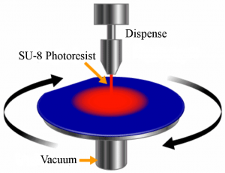
Метод отжига в парах растворителя
Суть метода заключается в том, что
раствор наносится на подложку,
которая после вращается со скоростью 200 –
1000об/мин.
После этого подложка
помещается в замкнутое
пространство.
Рост происходит в течение 4ч.

Slide 7
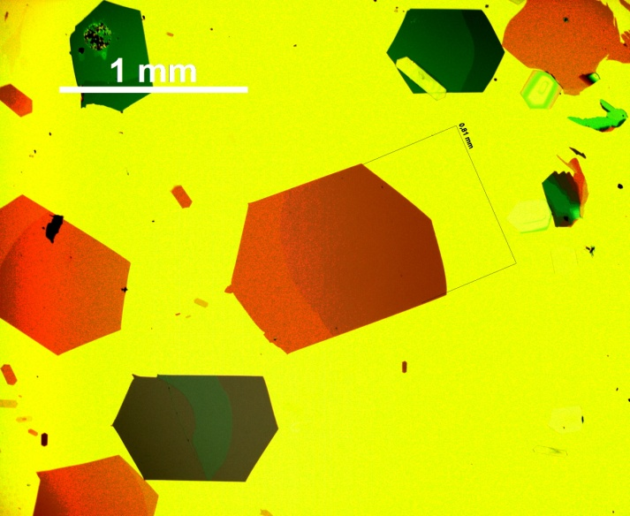
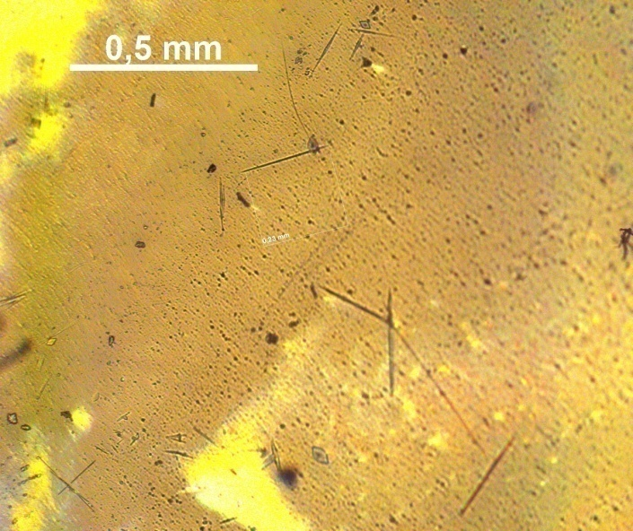
Зависимость роста кристаллов от различных параметров
1. Концентрация раствора (0.3-0.6г/л)
2. Скорость центрифугирования (200-800об/мин)
3. Подложка (кремниевая/майлар)
Кремниевая подложка
Майлар

Slide 8
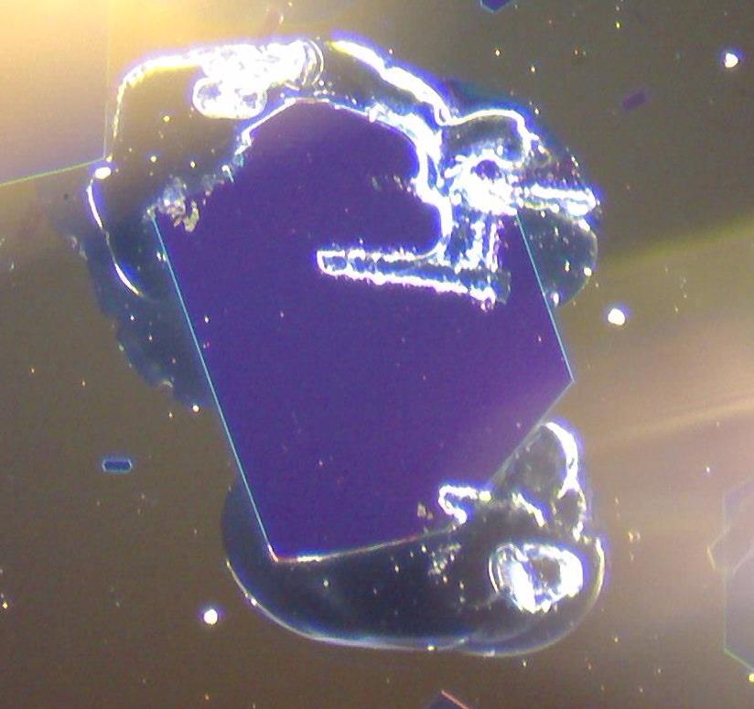
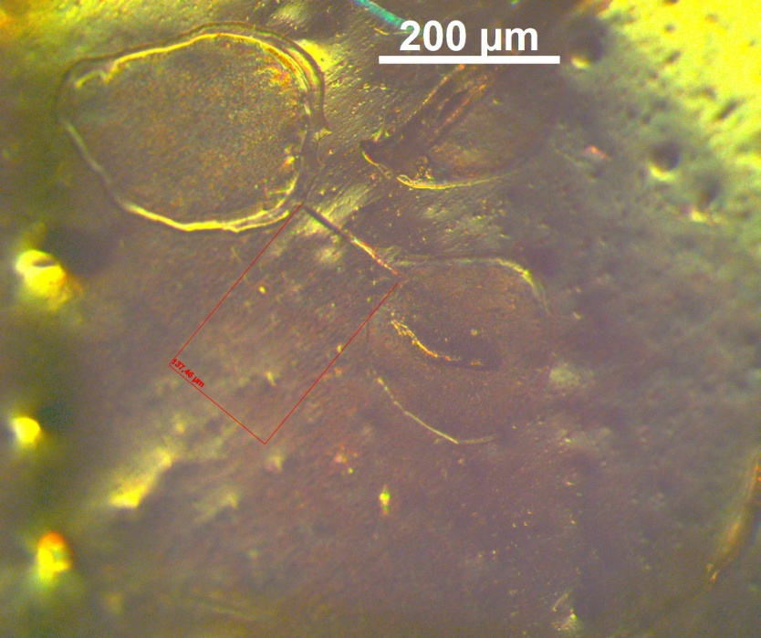
Изготовление транзисторов
Для изготовления транзисторов использовался метод плоттерной микропечати. В качестве раствора использовался PEDOT:PSS, смешанный с водой и ПАВ.
Транзистор на кремниевой подложке Транзистор на майларе

Slide 9
Характеристики транзистора
Сила тока в линейном и насыщенном режиме находится из формул:
Линейный режим Насыщенный режим
Подвижность μ, см2/ВС | Пороговое напряжение | I on/Iof
μ=0,0124 см2/Вс | Uт = 5,6В | 300

Slide 10
Результаты и выводы
1. С помощью метода отжига в парах растворителя получены кристаллы на основе DH-TTPTT на кремниевой подложке и на органической подложке – майларе. Исследованы параметры роста кристаллов.
2. С помощью микропечати на основе кристаллов изготовлены образцы органических полевых транзисторов с нижним затвором и верхними электродами.
3. Измерены характеристики получившегося транзистора. Получившиеся подвижности достигают 0,012 см2/Вс , пороговое напряжение в районе 5,6В, отношение токов в включенном и выключенном состоянии равно 300.

Slide 11
Дальнейшие перспективы
1. Получение полностью органического гибкого (прозрачного) транзистора на основе кристаллов DH-TTPTT.
2. Исследование роста кристаллов на наклонной поверхности. Проверить возможность получения кристаллов с определенным направлением с помощью роста кристаллов на наклонной подложке.

Slide 12
Спасибо за внимание.

